Slide 1
N2 – Ambientes Inteligentes

Slide 2
Dataset: Hábitos de Estudantes e Performance
Dados:
ID
Idade
Gênero
Horas de Estudo
Uso de Redes Sociais
Horas de Netflix
Trabalha Meio Período
Horas de Sono
Porcentagem de Presença
Qualidade da Dieta
Frequência de Exercícios
Educação dos Pais
Qualidade de Internet
Saúde Mental
Faz Atividade Extracurriculares
Notas de Prova

Slide 3
Preparação do Dataset
Verificação de dados ausentes e retirada das linhas referentes;
Verificação de dados duplicados;
Verificação de inconsistências dos dados e padronização.

Slide 4
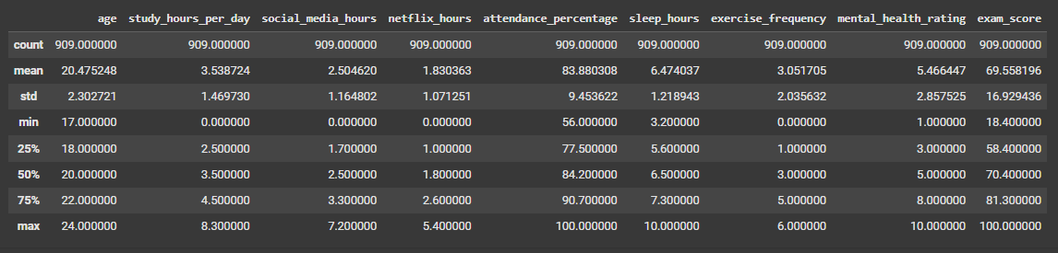
Descrevendo Dataset

Slide 5
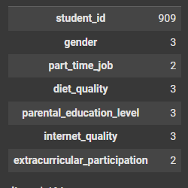
Frequência de Dados Únicos e Outliers
Dentre as notas dos alunos foram encontrados 2 outliers

Slide 6
Visualização Gráfica

Slide 7
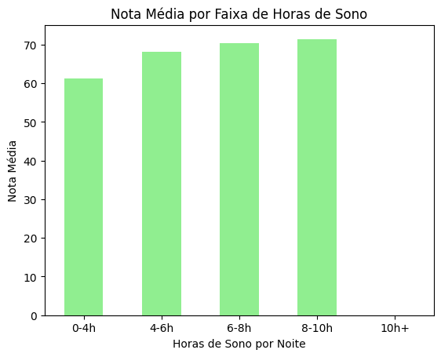
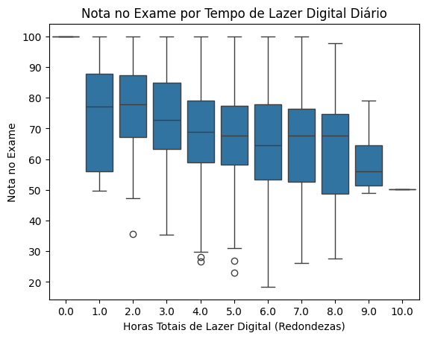
Verificação de Correlação

Slide 8
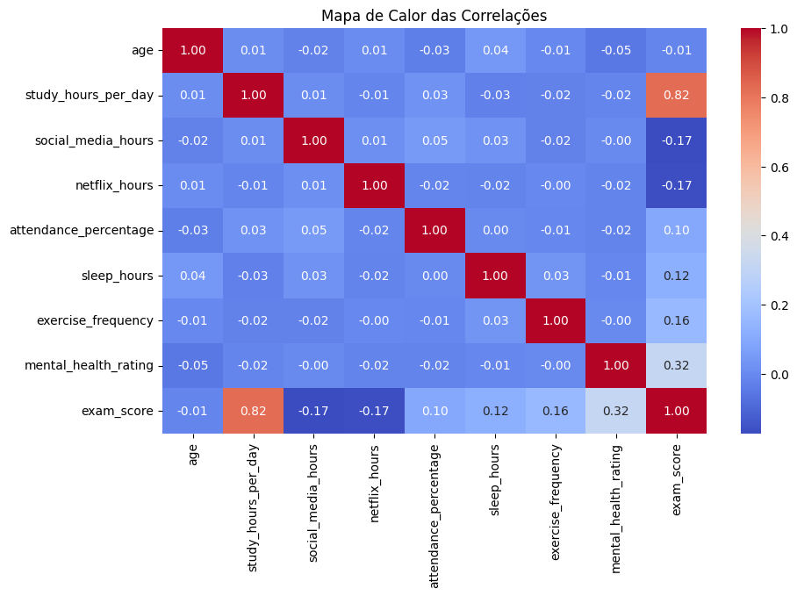
Mapa de Correlação

Slide 9
Análise dos Dados

Slide 10
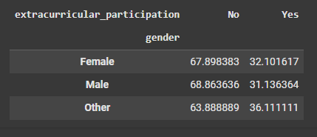
Existe diferença entre meninos e meninas na participação em atividades extracurriculares?

Slide 11
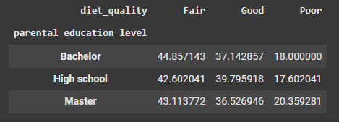
Qual a relação entre o nível de escolaridade dos pais e a qualidade da dieta dos filhos?

Slide 12
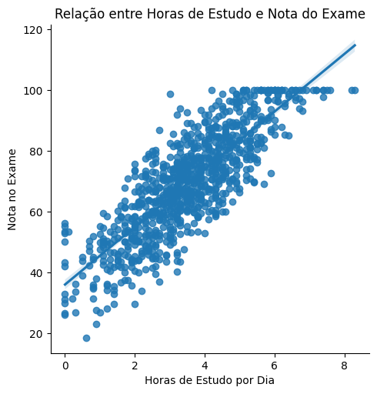
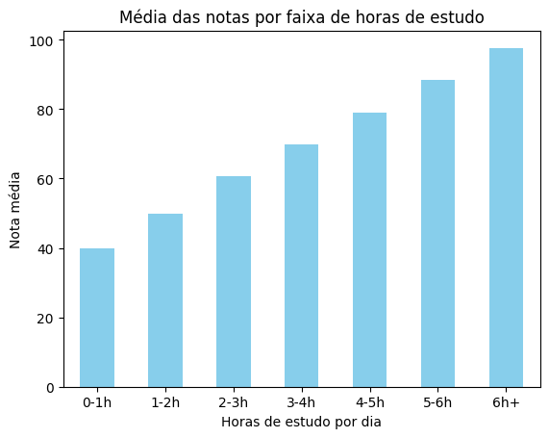
Correlação entre horas de estudo e Notas

Slide 13
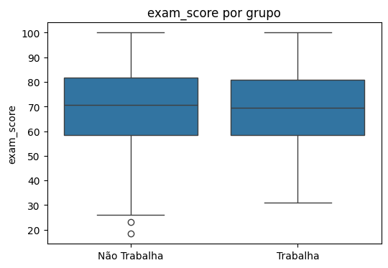
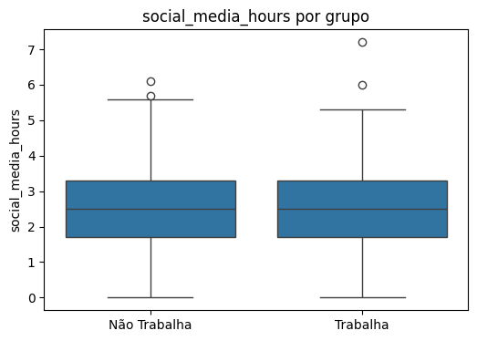
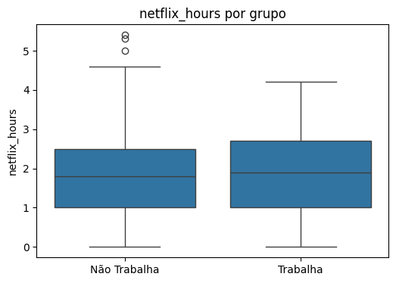
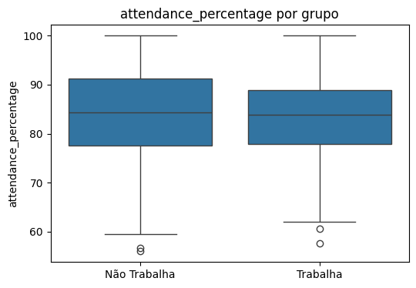
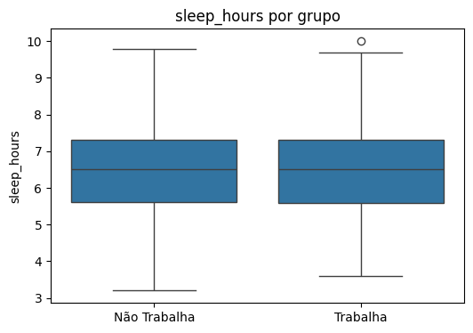
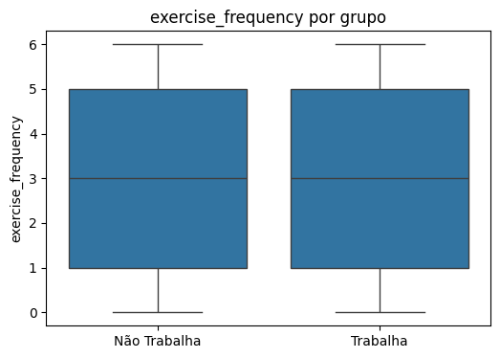
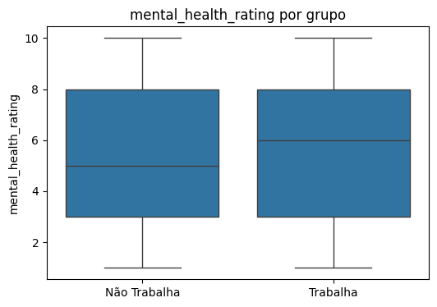
Como o trabalho afeta as outras variáveis?

Slide 14
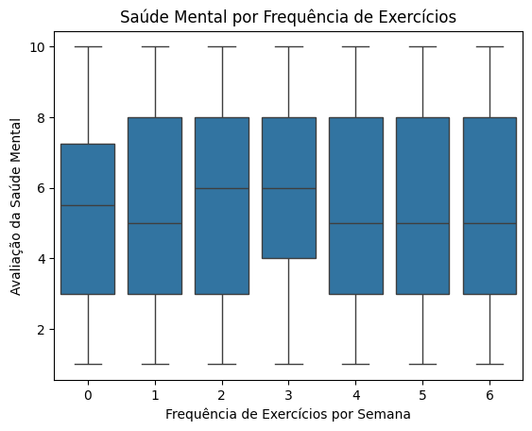
Existe alguma correlação entre a frequência de exercícios físicos e a saúde mental dos estudantes?

Slide 15
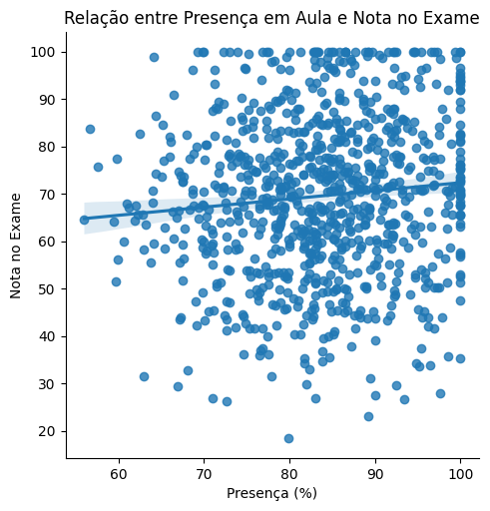
Como a presença em aula influencia o desempenho dos estudantes?

Slide 16
Conclusão

Slide 17
Grupo:
Nome: Adriana Kaori Kakazu RA: 082220004
Nome: Lucas Oliveira Silva RA: 082220019
Nome: Vitoria Kaori Kuriyama RA: 082220005

